Slide 1
PATOLOGÍAS MÁS FRECUENTES DEL APARATO ESTOMATOGNÁTICO

Slide 2
Enfermedades genéricas o inespecíficas del sistema estomatognático, que comprenden la boca, dientes, mandíbulas y faringe afectan todo nuestro sistema bucal dejando un sin número de secuelas y trastornos físicos y psicológicos en la vida de las personas que la padecen.

Slide 3
ANQUILOSIS
La anquilosis temporo-mandibular, es la fusión ósea, fibrosa o cartilaginosa de las superficies que conforman la articulación: cavidad glenoidea del temporal-cóndilo mandibular. La anquilosis puede presentarse en periodo de crecimiento, afectando la función mandibular y en ocasiones estética facial.
ETIOLOGIA
Su causa puede ser una infección previa o una hemartrosis, producida por traumatismo, por degeneración articular, o por cirugía. En la anquilosis ósea no hay movimiento mandibular y en la fibrosa, los movimientos de apertura están limitados y los excéntricos totalmente abolidos.

Slide 4
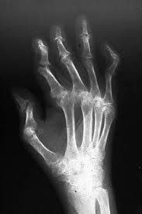
SIGNOS Y SINTOMAS
Dolor localizado en la articulación temporo-mandibular que aumenta en función y que a veces se irradia.
Dolor al masticar.
Chasquidos articulares al abrir o cerrar la boca.
Crepitación.
Bloqueos mandibulares de apertura o cierre.
Limitación de la apertura de la boca y sus movimientos laterales.
Apretamiento nocturno (en caso de bruxismo).
Maloclusión de los dientes (mordida abierta uní o bilateral) o mordida cruzada.
Asimetría facial por crecimiento anormal del cóndilo.

Slide 5
LABIO LEPORINO Y PALADAR HENDIDO
El labio leporino y el paladar hendido se desarrollan en la etapa temprana del embarazo, cuando los lados del labio y del paladar no se fusionan como deberían. Un niño puede tener labio leporino, paladar hendido o ambos. El labio leporino y el paladar hendido juntos son más comunes en los niños que en las niñas.
ETIOLOGIA
La causa exacta del labio leporino y del paladar hendido no se conoce bien, pero son causados por múltiples genes heredados de ambos padres, así como también factores ambientales.
SINTOMAS
Son visibles en el primer examen medico.

Slide 6
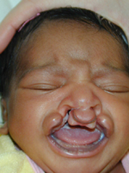
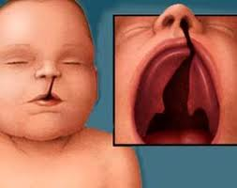

Slide 7
MUCOSITIS
Es la hinchazón, irritación y ulceración de las células mucosas que revisten el tracto digestivo. Puede desarrollarse desde la boca hasta el ano
ETIOLOGÍA
Es un efecto secundario de las quimioterapias y es causado por que los agentes de la quimioterapia no distinguen entre las células saludables y las células cancerosas, por lo tanto las células del tracto digestivo pueden ser destruidas con más facilidad ya que estas se reproducen mas rápidamente y con mas facilidad que el resto de las células del cuerpo, por lo tanto se desintegra el revestimiento de protección.

Slide 8
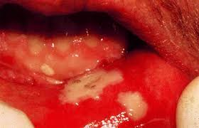
SIGNOS Y SÍNTOMAS
- Atípica a los alimentos muy fríos o muy calientes.
- Sequedad inusual de la boca.
- Fiebre.

Slide 9
NEUMONÍA POR MYCOPLASMA PNEUMONIAE
Es una enfermedad respiratoria (pulmonar) causada por una bacteria llamada mycoplasma pneumoniae.
ETIOLOGÍA
Generalmente se presenta en niños mayores y adultos. Las personas más propensas a adquirir esta enfermedad son aquellas que tienen contacto o que son más cercanas a áreas concurridas como escuelas y hogares de personas abandonadas. En muchas ocasiones no se pueden identificar los factores de riesgo o las causas de esta enfermedad.
SIGNOS Y SÍNTOMAS
- Dolor de cabeza
- Fiebre, puede ser alta
- Escalofríos
- Sudoración excesiva
- Tos: generalmente seca, sin flema ni sangre.
- Dolor en el pecho
- Irritación de la garganta

Slide 10
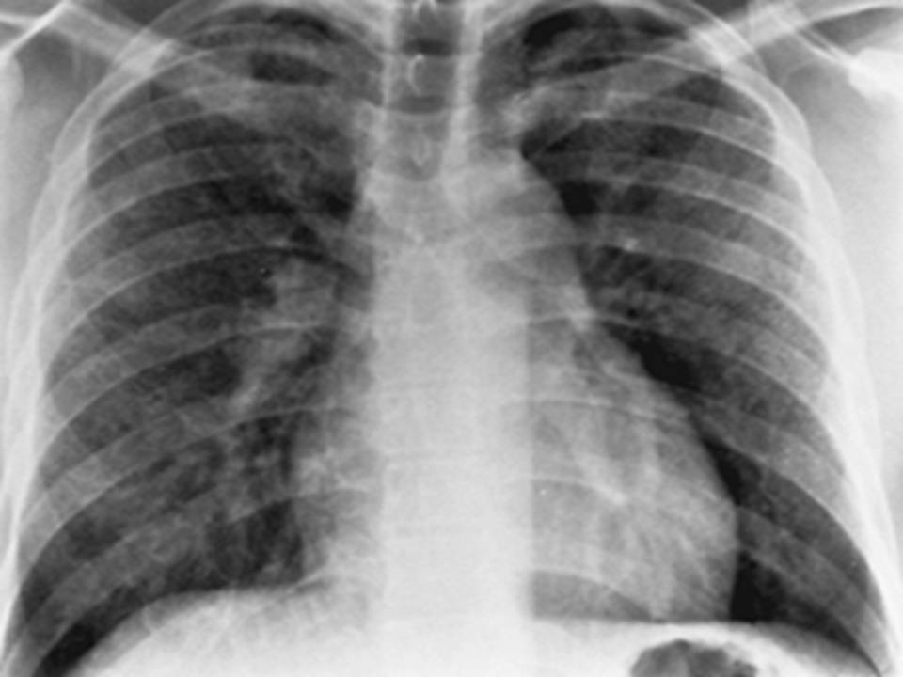
Síntomas menos frecuentes:
- Lesiones de la piel o erupción cutánea
- Irritación o dolor en los ojos
- Dolores musculares y rigidez articular
- Tumor en el cuello
- Respiración rápida
- Dolor de oído

Slide 11
GINGIVITIS
La gingivitis es una forma de enfermedad periodontal que se presenta cuando una inflamación e infección destruyen el tejido de soporte de los dientes, incluyendo la gingiva (encías), los ligamentos periodontales y los alvéolos dentales (hueso alveolar). Las encías inflamadas duelen, se hinchan y sangran fácilmente.
ETIOLOGIA
La gingivitis es causada por los efectos a largo plazo de los depósitos de placa, la placa bacteriana es una película blanda y viscosa formada principalmente de bacterias. Se acumula, con preferencia, en los empastes defectuosos y alrededor de los dientes próximos a dentaduras postizas poco limpias, a puentes y aparatos de ortodoncia. La placa bacteriana se solidifica en sarro cuando permanece más de 72 horas en los dientes

Slide 12
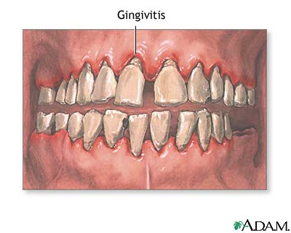
SIGNOS Y SÍNTOMAS
Úlceras bucales
Encías inflamadas
Encías con coloración roja brillante o roja púrpura
Encías brillantes
Encías que sangran con facilidad y aparece sangre en el cepillo dental, inclusive con un cepillado suave
Encías que se muestran sensibles sólo al tacto, si no se tocan son indoloras

Slide 13
ENFERMEDAD DE LAS TRINCHERAS
La enfermedad de las trincheras (infección de Vincent, gingivitis ulcerosa necrosante aguda) es una infección dolorosa, no contagiosa, de las encías que causa dolor, fiebre y cansancio.
SÍNTOMAS
Por lo general, la enfermedad de las trincheras comienza repentinamente con dolor en las encías, una sensación de malestar y cansancio general. También provoca halitosis (mal aliento). Los extremos de las encías entre los dientes se erosionan y se cubren de una capa gris de tejido muerto. Las encías sangran con facilidad y duelen al comer y tragar. A menudo, los ganglios linfáticos del cuello debajo de la mandíbula se inflaman y aparece algo de fiebre.

Slide 14
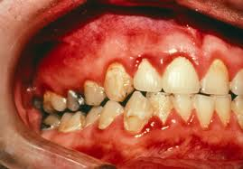

Slide 15
PERIODONTITIS
La periodontitis (piorrea) aparece cuando la gingivitis se propaga a las estructuras que sostienen el diente, es una de las causas principales del desprendimiento de los dientes en los adultos y es la principal en las personas de mayor edad.
ETIOLOGIA
La mayoría de los casos de periodontitis son la consecuencia de una acumulación prolongada de placa bacteriana y sarro entre los dientes y las encías, favoreciendo así la formación de oquedades profundas entre la raíz del diente y el hueso subyacente. Estas oquedades acumulan placa bacteriana en un ambiente sin oxígeno, que estimula el crecimiento de bacterias.

Slide 16
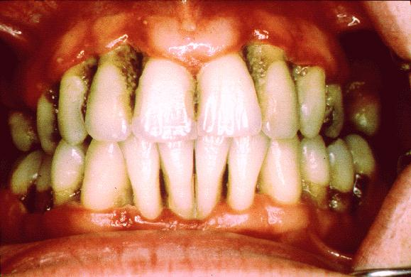
SIGNOS Y SÍNTOMAS
La hemorragia
La inflamación de las encías
Encías que presentan un color rojo brillante o rojo purpúreo
Encías que tienen aspecto brillante
Encías que sangran con facilidad (presencia de sangre en el cepillo de dientes, incluso si el cepillado se hace con suavidad)
Encías que pueden ser sensibles al tacto, pero no necesariamente dolorosas
Dientes flojos
El mal aliento (halitosis).

Slide 17
HIPERPLASIA CONDILAR
Es una alteración que se caracteriza por el crecimiento excesivo y progresivo que afecta el cóndilo, cuello, cuerpo y la rama mandibular. Es una enfermedad auto limitante y deformante, porque el crecimiento es desproporcionado desde antes de terminar el crecimiento general del individuo y continúa cuando aquel ha concluido.
SIGNOS Y SÍNTOMAS
La HC se manifiesta por un sobrecrecimiento del cóndilo mandibular, el cual en las radiografías aparece con un "capuchón" óseo. A diferencia de la hipoplasia condilar, la HC surge en la segunda década de vida, una vez el crecimiento mandibular del otro lado ha finalizado; por ello, las deformidades faciales asociadas no son tan evidentes. Hay una asimetría casi exclusivamente mandibular con desviación de la línea media hacia el lado sano.

Slide 18
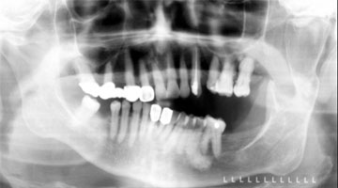
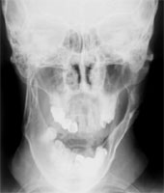

Slide 19
PARALISIS FACIAL DE BELL
La parálisis de Bell es un episodio de debilidad o parálisis de los músculos faciales sin explicación, el cual comienza repentinamente y empeora de tres a cinco días. Esta condición resulta del daño del 7º nervio craneal (facial), usualmente el dolor o malestar se produce en un lado de la cara y de la cabeza.
ETIOLOGIA
Esta enfermedad, puede padecerla cualquier persona a cualquier edad, pero ocurre con más frecuencia en las mujeres embarazadas y en las personas con diabetes, influenza, un resfrío o cualquier otra dolencia de las vías respiratorias superiores. La parálisis de Bell afecta a hombres y mujeres por igual.

Slide 20
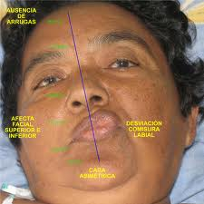
SIGNOS Y SINTOMAS
Pérdida de sensibilidad en la cara.
Dolores de cabeza.
Lagrimeo.
Babeo.
Pérdida del sentido del gusto en las dos terceras partes anteriores de la lengua.
Hipersensibilidad al sonido en el oído afectado.
Incapacidad para cerrar el ojo del lado afectado de la cara.
Afecta los músculos que controlan las expresiones faciales, tales como la sonrisa, la mirada de reojo, el parpadeo o el cierre del párpado.

Slide 21
PARALISIS FACIAL PERIFERICA
Parálisis: Es una pérdida o disminución de los movimientos que se dan en una o varias partes del cuerpo, producidas por la infección propia del músculo o bien por causas neurológicas.
Nervio facial: Es un nervio motor que emite una raíz sensitiva, el intermediario de Wrisberg, por lo tanto es un nervio mixto.
Las fibras motoras del facial inervan de una manera general los músculos cutáneos de la cara y una porción del cuello, mientras que las fibras sensitivas van a inervar los ganglios submaxilares y sublinguales, así como la mucosa lingual.

Slide 22
Causas evidentes:
Generales: Traumatismos: sobre todo las fracturas del peñasco y las fracturas de la base de cráneo.
Consecuencia de intervenciones quirúrgicas: operaciones de mastoiditis (vaciamiento petromastoideo), o intervenciones quirúrgicas tales como la ablación del cáncer de Parótida, o intervenciones sobre la articulación temporomaxilar (anquilosis, prognatismo).
SIGNOS Y SINTOMAS
El modo de aparición de la parálisis facial periférica varía según la causa que la produce.
Cuando aparece consecutivamente a un traumatismo o después de una intervención quirúrgica, suele tener un comienzo brusco y, por así decir, inmediato: se instala desde el principio y los signos que la constituyen se observan también con el máximo de intensidad.

Slide 23
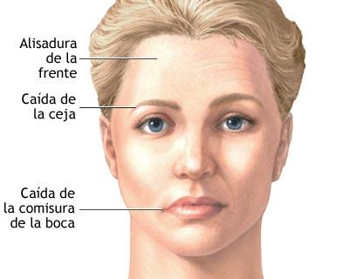
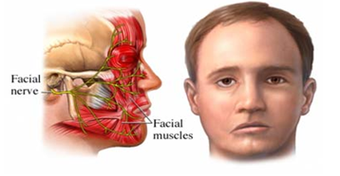

Slide 24
CARIES
La caries es una enfermedad multifactorial que se caracteriza por la destrucción de los tejidos del diente como consecuencia de la desmineralización provocada por los ácidos que genera la placa bacteriana. Las bacterias fabrican ese ácido a partir de los restos de alimentos de la dieta que se les quedan expuestos.
ETIOLOGIAS
Anatomía dental: la composición de su superficie y su localización hace que los dientes retengan más o menos placa dental.
Tiempo: recordemos que la placa dental es capaz de producir caries debido a la capacidad acidogénica y acidoresistente de los microorganismos que la colonizan, de tal forma que los carbohidratos fermentables en la dieta no son suficientes, sino que además éstos deben actuar durante un tiempo prolongado para mantener un pH ácido constante a nivel de la interfase placa - esmalte.

Slide 25
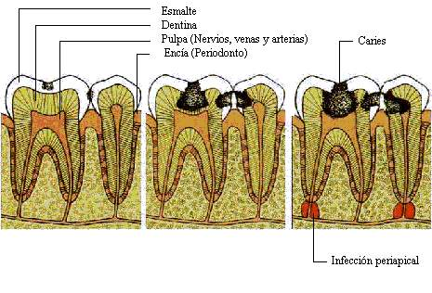
SINTOMAS
dolor en los dientes o en las muelas que muchas veces se inicia comiendo algo dulce ,muy caliente , o muy frió.
sabor bucal desagradable y mal aliento.

